Slide 1
Corso integrato di Fisiologia Umana
Corsi di laurea in: Medicina e Chirurgia (2 semestri, 16 cfu)
Odontoiatria e Protesi Dentaria (1 semestre, 9 cfu)
+ ADE (Approfondimenti di Fisiologia d’organo, 4 cfu)
Docenti: prof. P. Paolo Battaglini
prof.ssa Annalisa Bernareggi
ESAME:
unico e orale.
4-8 domande.
20-50 minuti.
Prima domanda a scelta.
DOVE STUDIARE:
No appunti di altri.
Tutte le diapositive del corso già in Moodle2.
Almeno un libro su cui studiare è indispensabile.
I docenti non hanno un testo di riferimento.

Slide 2
DOVE STUDIARE. Fra gli altri:
Notes:
2

Slide 3
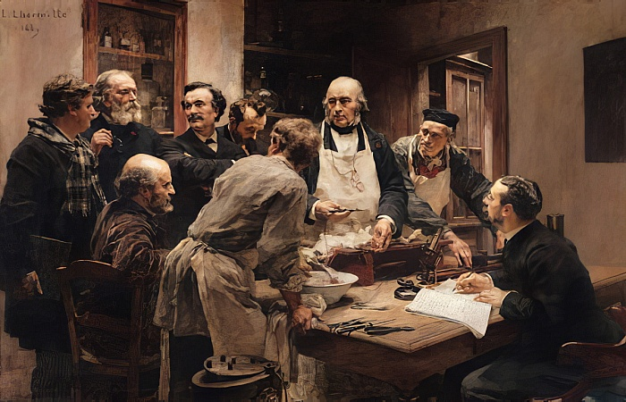
FISIOLOGIA UMANA
studio dell’insieme
“Se si disseziona il corpo, l’aver isolato tutte le sue parti in modo da poterne studiare la struttura, la forma e le connessioni non equivale comunque a ciò che avviene nell’organismo vivo, dove tutte le parti cooperano assieme a uno scopo comune.
Ciò che vive, ciò che esiste, è l’intero. Se si studiano separatamente le parti di un qualunque meccanismo, non si riesce poi a comprendere come funzionano.”
Claude Bernard, 1813-1878
Notes:
3

Slide 4
FISIOLOGIA UMANA
studio dell’insieme
“Se si disseziona il corpo, l’aver isolato tutte le sue parti in modo da poterne studiare la struttura, la forma e le connessioni non equivale comunque a ciò che avviene nell’organismo vivo, dove tutte le parti cooperano assieme a uno scopo comune.
Ciò che vive, ciò che esiste, è l’intero. Se si studiano separatamente le parti di un qualunque meccanismo, non si riesce poi a comprendere come funzionano.”
Claude Bernard, 1813-1878
Notes:
4

Slide 5
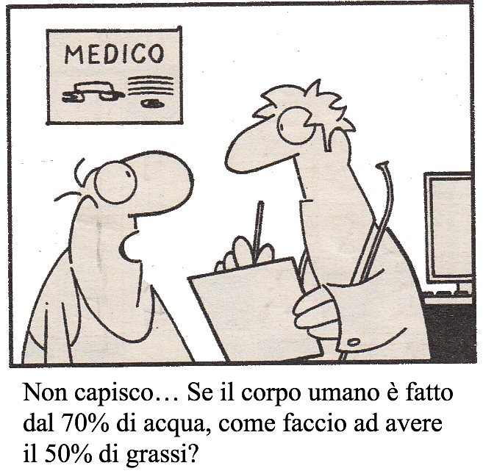
EQUILIBRI COMPLESSI

Slide 6
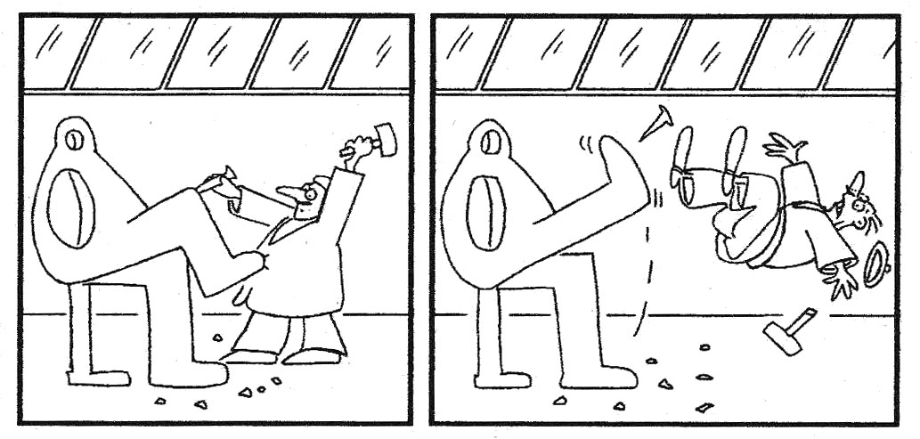
SISTEMI COMPLESSI
Notes:
6

Slide 7
Programma
PER MEDICINA E ODONTOIATRIA (corso mutuato, primo semestre), 9 cfu
Introduzione allo studio della Fisiologia. Cenni di storia delle neuroscienze e di neuroanatomia funzionale.
Neurobiologia di base. Segnalazione intracellulare nei neuroni: canali ionici, potenziale di membrana, potenziali locali e propagati. Segnalazione extracellulare: sinapsi neuromuscolare, integrazione sinaptica, modulazione della trasmissione sinaptica, liberazione e caratteristiche dei neurotrasmettitori.
Neurobiologia integrativa. Sistemi sensitivi. Trasduzione dell'energia esterna, codifica dell'informazione sensoriale. Somestesia. Sistemi motori. Contrazione muscolare, riflessi spinali, motricità volontaria. Ruolo della corteccia cerebrale, dei gangli della base e del cervelletto. Nocicezione e dolore.
Sistema nervoso autonomo. Principi generali di organizzazione e funzionamento, ruolo dell'ipotalamo, stress. Termoregolazione.
Sangue. Funzioni e composizione. Emopoiesi. Eritrociti. Leucociti.
Apparato circolatorio. Funzione capillare. Microcircolo. Cenni di emodinamica. Attività elettrica e meccanica del cuore. Regolazione della gittata cardiaca. Regolazione della pressione arteriosa. Ritorno venoso.
Apparato stomatognatico. Salivazione, masticazione, deglutizione. Gusto e Olfatto.
Apparato digerente. Attività gastrica e sua regolazione. Funzioni dell'intestino tenue, del pancreas, del fegato e della bile. Funzioni dell’Intestino crasso.

Slide 8
Programma
PER MEDICINA E ODONTOIATRIA – ADE (secondo semestre), 4 cfu
Apparato respiratorio. Vie aeree. Leggi dei gas. Meccanica della respirazione. Volumi e pressioni intratoracici. Spirometria. Scambi gassosi. Regolazione della respirazione.
Apparato escretorio. Ultrafiltrazione glomerulare. Riassorbimento e secrezione dei sali, delle piccole molecole e dell’acqua. Regolazione del pH. Regolazione dei bilanci idrico, elettrolitico e osmotico, della pressione arteriosa, della volemia. Clearances renali.
Sistema endocrino. Caratteristiche generali degli ormoni. Funzioni dell’ipotalamo e dell’ipofisi. Funzioni e regolazione dell’attività di tiroide, surrene e gonadi. Regolazione della glicemia e della calcemia
SOLO PER MEDICINA (secondo semestre), 3 cfu
Linguaggio. Produzione della voce. Caratteristiche del linguaggio. Principali aree corticali coinvolte nella comprensione e produzione del linguaggio. Periodo critico per l’apprendimento del linguaggio
Memoria, apprendimento e intelligenza. Tipi di memoria. Ruolo dell’ippocampo. Plasticità sinaptica.
Stati di coscienza. Elettroencefalografia. Sincronizzazione e desincronizzazione. Ritmi normali nell’adulto. Sonno. Variazioni comportamentali nel sonno e nella veglia. Ritmi circadiani. Basi neurofisiologiche della coscienza e della attenzione.
Sistema visivo. Fisiologia dell’occhio. Fototrasduzione. Vie visive centrali. Organizzazione delle aree corticali visive. Movimenti intrinseci e estrinseci degli occhi.
Sistema uditivo. Il suono. Trasduzione sensoriale. Vie uditive e localizzazioni cerebrali.
SEMINARI DI FISIOLOGIA CLINICA (primo e secondo semestre)
Fisiopatologia dei gangli della base. Fisiopatologia dell’eccitamento cardiaco e della funzione coronarica. Fisiopatologia respiratoria. Fisiopatologia renale. Lo svenimento. Emergenze in ambulanza.

Slide 9
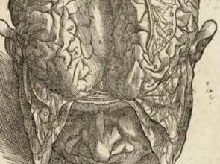
STORIA DELLE NEUROSCIENZE
Principali fonti delle figure:
Purves et al., NEUROSCIENZE. Zanichelli
Conti et al., FISIOLOGIA MEDICA. Edi-Ermes

Slide 10
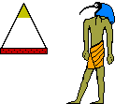
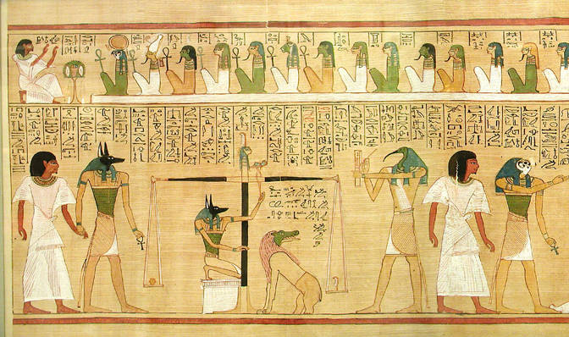
Gli antichi egizi ritenevano che il cuore fosse la sede delle emozioni, della intelligenza e del carattere, così da contenere tutti gli aspetti, buoni e cattivi, di una persona. Se il cuore pesa più della piuma, il morto è condannato alla non-esistenza e il suo cuore viene mangiato dal “divoratore”, un mostro in parte coccodrillo, leone e ippopotamo.
spirito del morto
cuore
piuma
Morto
Anubis
divoratore
Thoth

Slide 11
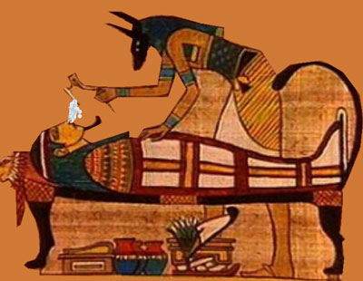
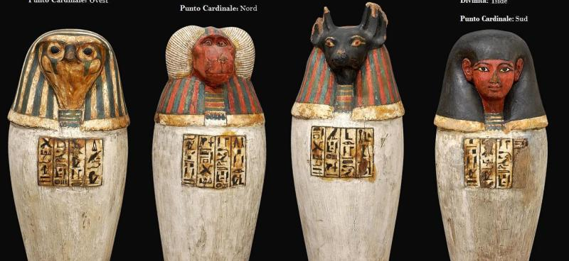
INTESTINO POLMONI STOMACO FEGATO
Egizi, mummificazione: raschiamento del cervello, che successivamente veniva gettato via.
I visceri, invece, venivano conservati nei vasi canopi.
Da ‘Egyptian History. 2014. Egyptian Contribution: Advancements in Medicine’.

Slide 12
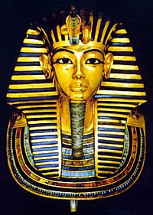
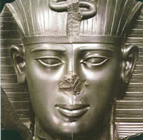
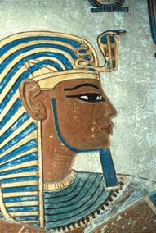
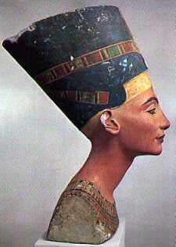
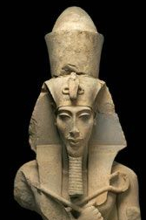
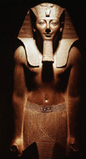
Il serpente ha la funzione di unificare i due emisferi

Slide 13
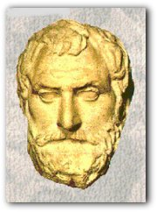
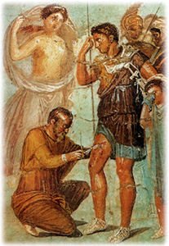
Nel primo millennio a.C. gli antichi greci svilupparono diverse credenze sulle funzionalità del cervello.
"All'inizio tutte le cose erano insieme; poi venne la mente e le dispose in ordine" (Anassagora).
Nel IV secolo a.C. Ippocrate affermò che il cervello è la sede della coscienza e della intelligenza.
Ippocrate seguì le affermazioni della scuola pitagorica che, per prima, introdusse l'idea encefalocentrica.

Slide 14
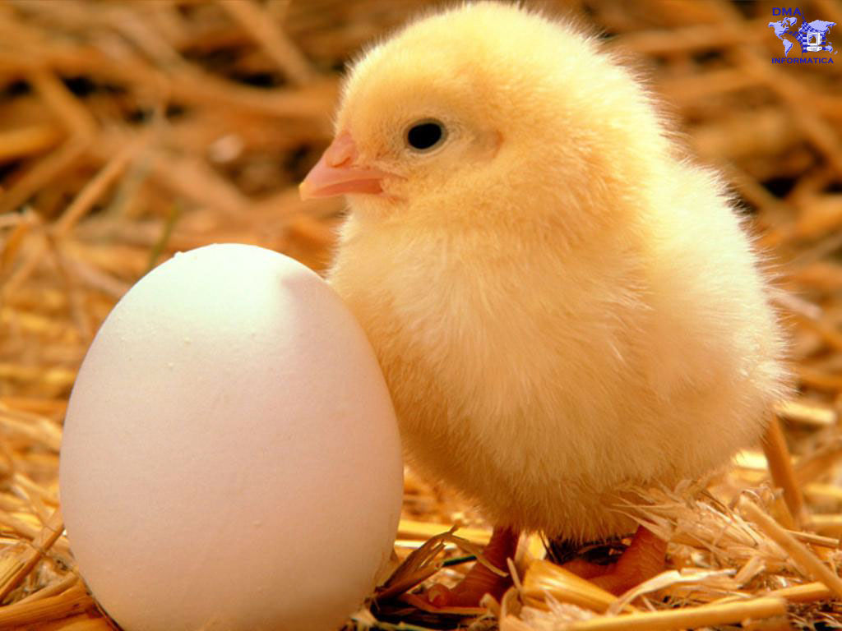
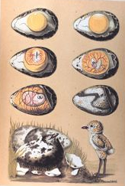
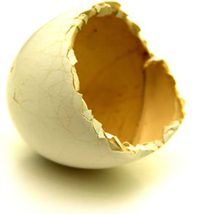
Aristotele era un ottimo biologo, ma fu la ricerca dell’inizio della vita a indurlo in errore.

Slide 15
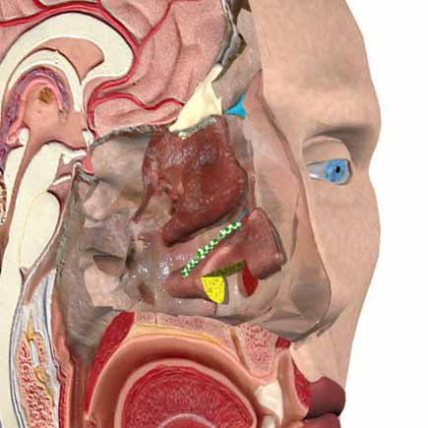
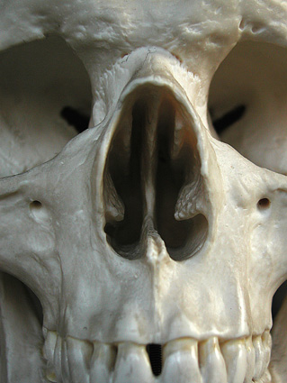
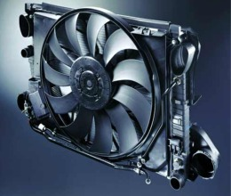
Aristotele (III secolo a.C.) riteneva che fosse il cuore la sede dell’intelligenza e vedeva il cervello come un oggetto deputato a raffreddare il sangue, riscaldato dal corpo. Aristotele riteneva quindi che gli esseri umani fossero più razionali delle bestie in quanto possedevano un cervello più grande, in grado di raffreddare meglio il sangue.

Slide 16
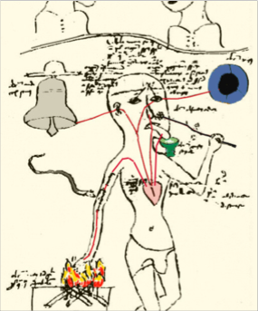
Rappresentazione medioevale della concezione cardiocentrica di Aristotele
Notes:
Questa è l’idea di Artistotele, in un disegno medievale. Come tante altre cose, l’opinione comune è che le cose stiano così e, cosa che è peggio, così ce le insegnano a scuola.

Slide 17
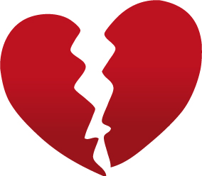
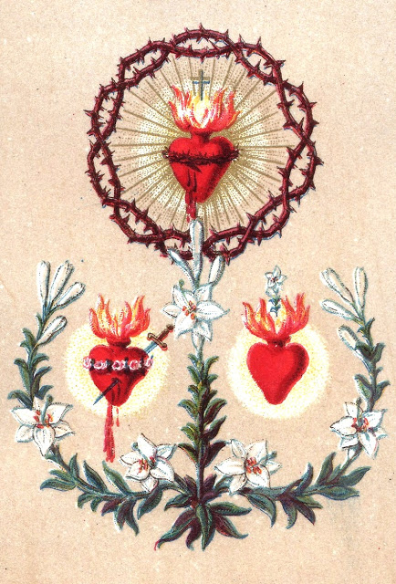
E noi continuiamo ad avere una irrinunciabile idea cardiocentrica
Notes:
Il cuore è anche caldo, anzi: è il generatore del calore nel nostro corpo

Slide 18
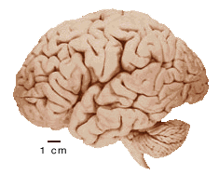
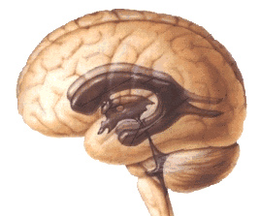
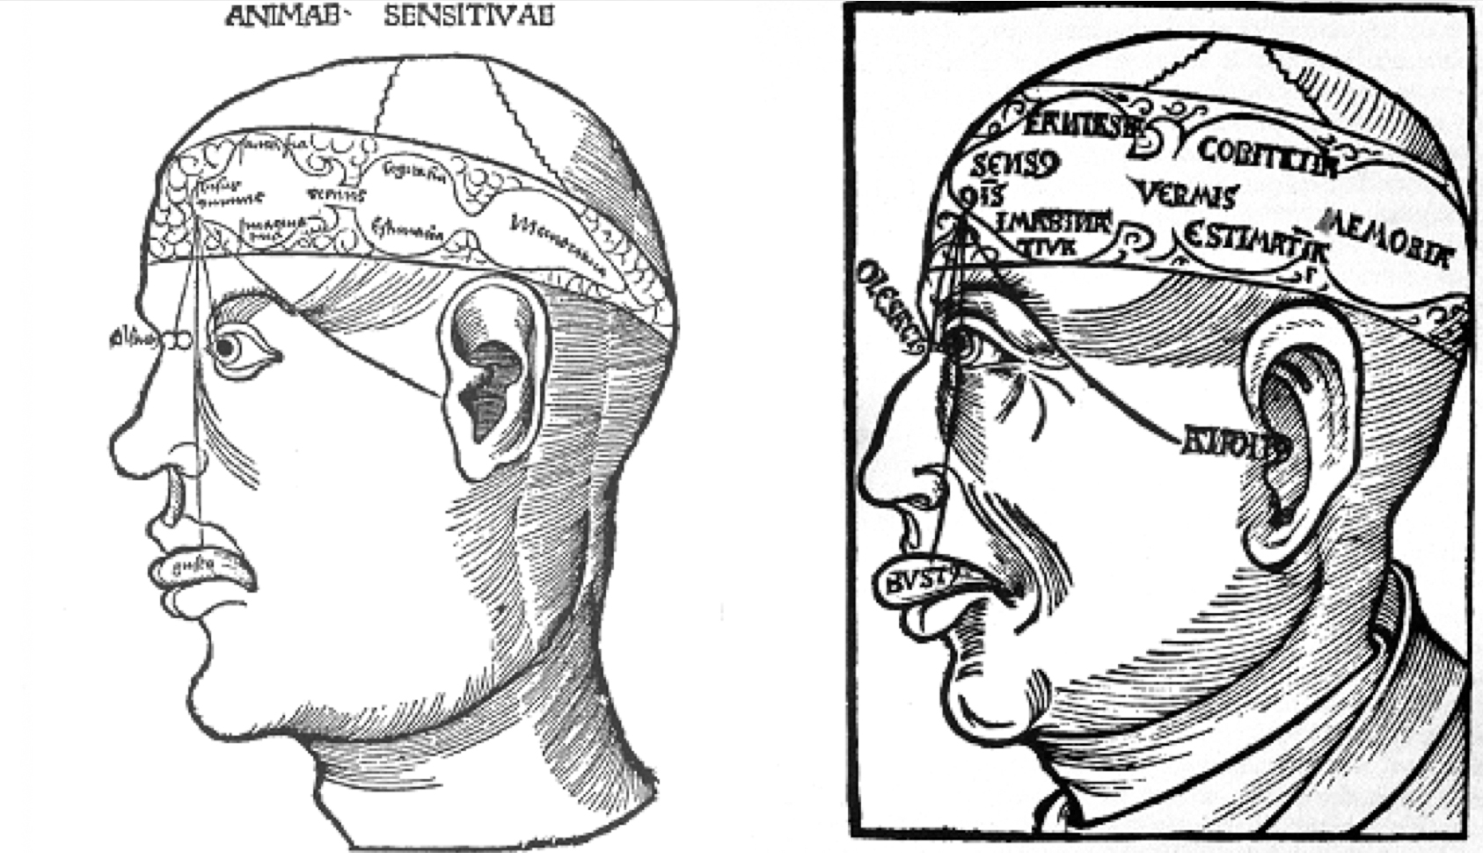
Durante l’impero romano, il medico GALENO (129-199) sezionò numerosi cervelli. scoprì che il cervello è cavo a causa della presenza dei ventricoli. Ciò lo portò a concepirlo come una specie di pompa che attraeva il pneuma psichico dagli organi di senso e lo spingeva nei nervi motori per far contrarre i muscoli.
Ignoto (~1500)

Slide 19
Leonardo da Vinci (1452-1519)
Primo disegno dei ventricoli cerebrali
... dieci anni dopo: disegno dei ventricoli cerebrali. Calco dopo immissione di cera

Slide 20
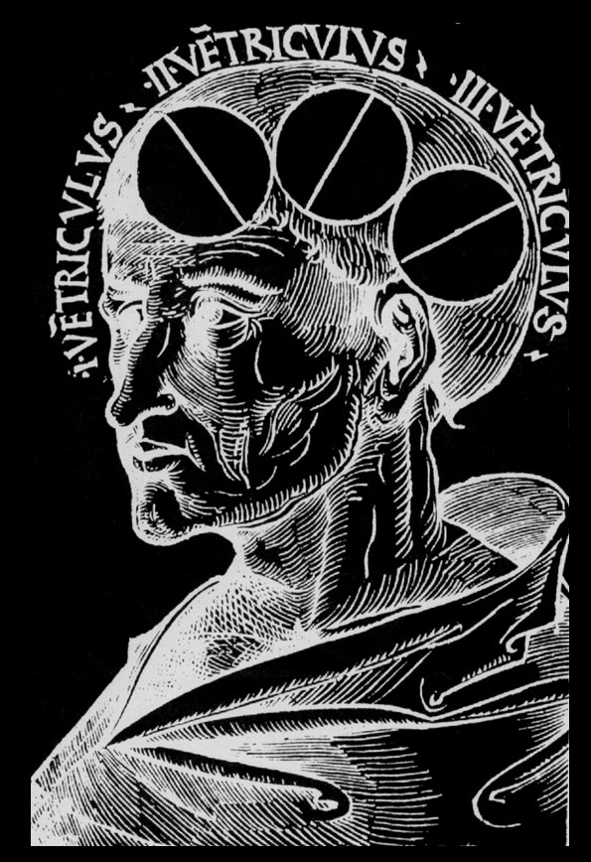
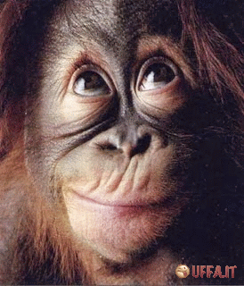
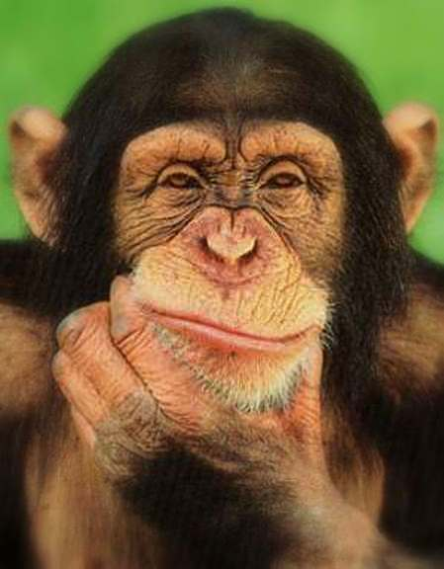
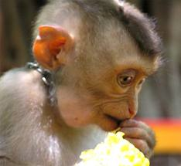
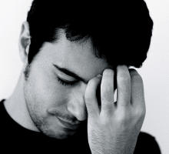
Notes:
Ecco perchè assumiamo questi comportamenti per RICORDARE, STARE ATTENTI, IMMAGINARE

Slide 21
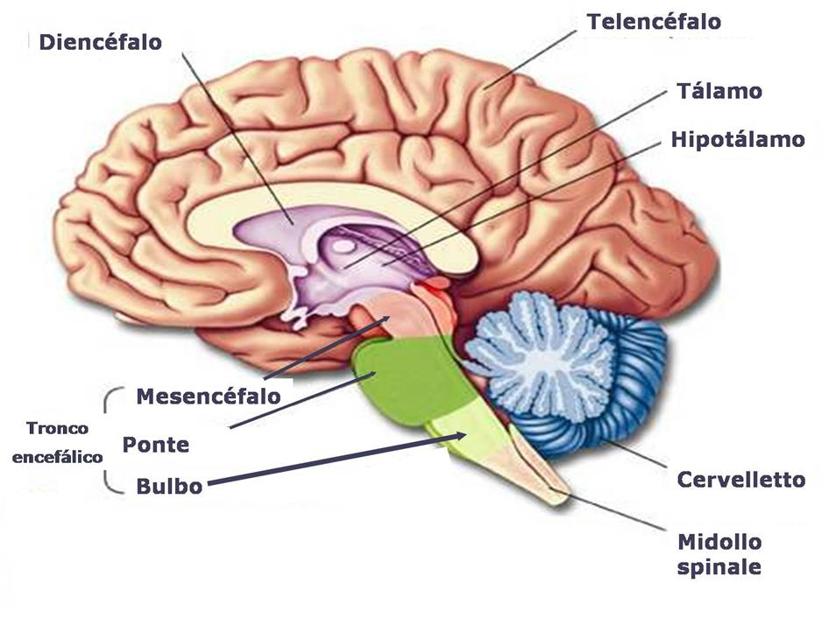
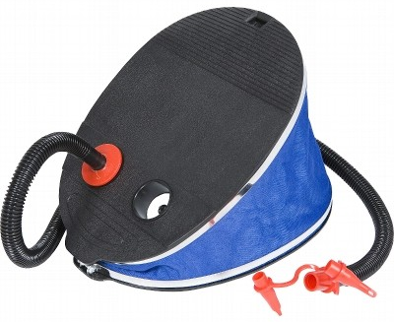
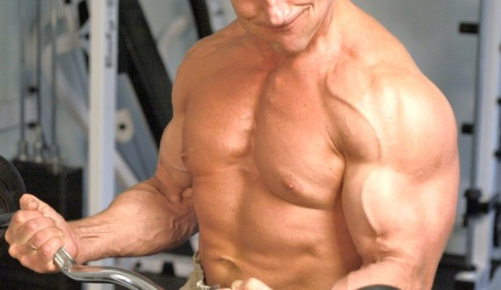
Galeno sezionò numerosi cervel-li. Attraverso l’osservazione delle differenze di struttura e sostanza fra encefalo e cervelletto, concluse che il primo, essendo più tenero, dovesse essere il contenitore delle sensazioni, mentre il secondo, essendo più denso, dovesse controllare i muscoli.
Notes:
E questo spirito, poi, veniva pompato dal cervelletto nei muscoli, per gonfiarli

Slide 22
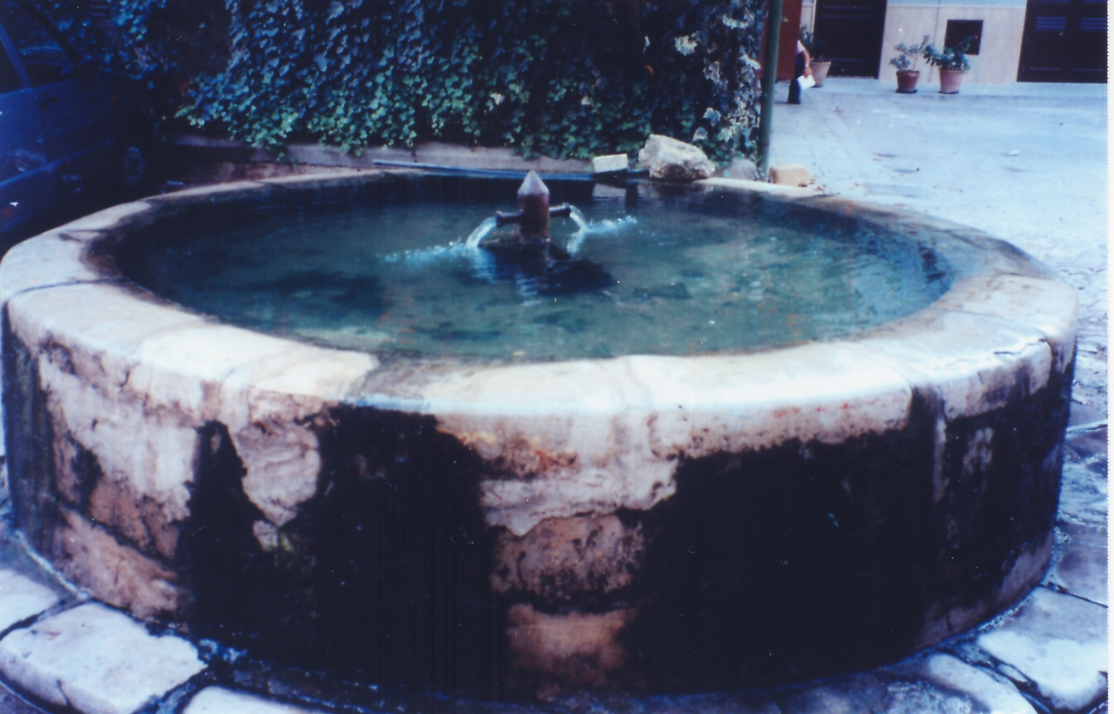

Slide 23
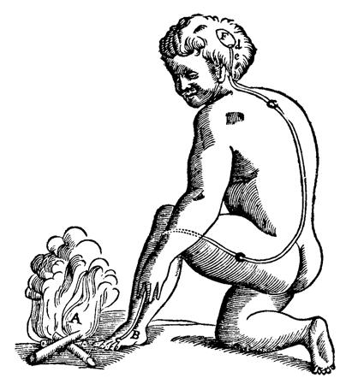
Anche Cartesio (1596-1650) utilizzò una teoria fluido-meccanica per spiegare il funzionamento del cervello.
"Se il fuoco (A) è vicino al piede (B), le particelle del fuoco che, si sa, si muovono molto rapidamente, premono sulle parti della pelle del piede che toccano e, di conseguenza, tirano il piccolo cavo (C) che vi è attaccato, aprendo simultaneamente l'entrata del poro (D, E) dove entra questo piccolo cavo. Una volta che il poro D è aperto, gli spiriti animali che si trovano nella cavità F entrano nel piccolo cavo e arrivano ai muscoli che vengono azionati per allontanare il piede dal fuoco”.

Slide 24
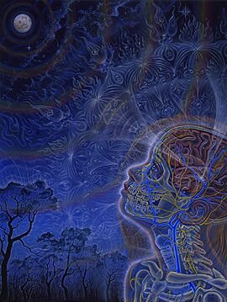
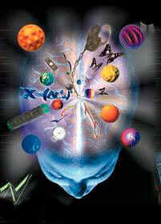
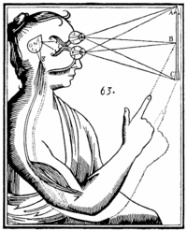
Cartesio (1596-1650) utilizzò una teoria fluido-meccanica per spiegare il funzionamento del cervello, idea ripresa e molto simile a quella già esposta da Galeno. Cartesio, però, riteneva che questo modello potesse spiegare soltanto il comportamento animale, ma non le più alte funzioni mentali degli essere umani. Per Cartesio, infatti, le capacità mentali risiedevano fuori dal cervello, nella MENTE. La mente veniva considerata come un’entità astratta e spirituale, l’anima, che comunicava con il corpo attraverso la ghiandola pineale (epifisi). La separazione teorica di mente e cervello darà vita al problema mente-corpo, ripreso poi da molti filosofi e ancora oggi di attualità.

Slide 25
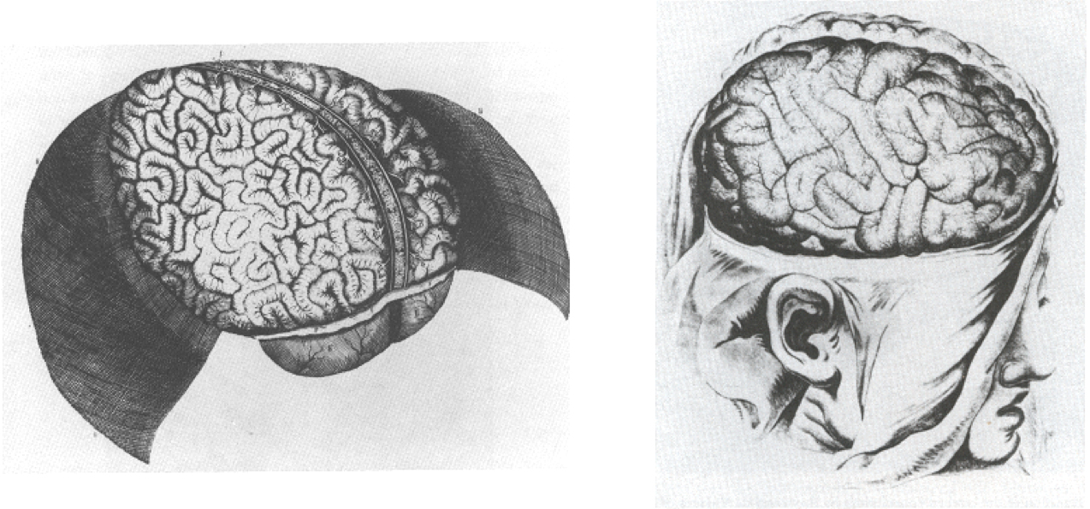
Immagini settecentesche della corteccia cerebrale:
aspetto più pittorico che realistico
Notes:
D’altronde, le idee sul cervello erano ancora primitive e gli anatomici, fin’ora, non avevano aiutato molto.

Slide 26
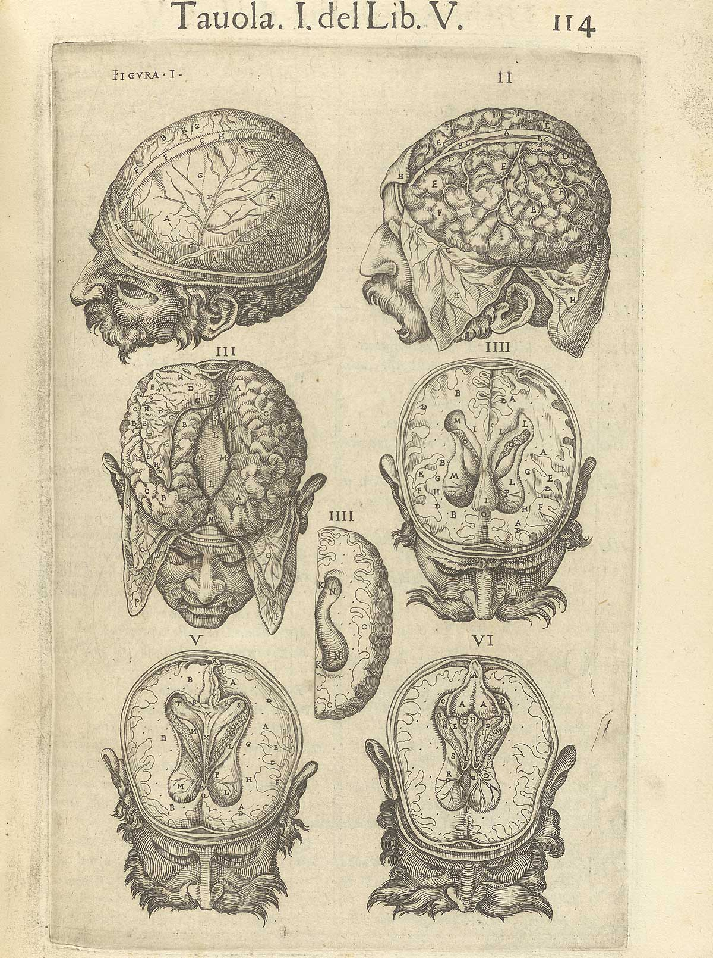
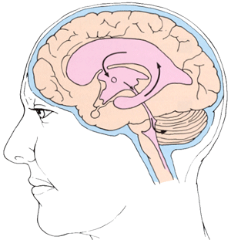
Finalmente, però, i ventricoli cerebrali sono stati descritti e si è scoperto che sono pieni di … liquido!
Notes:
Finalmente fu chiaro che i ventricoli cerebrali, oltre a non essere sferici, contenevano un liquido, il liquor o liquido cefalo-rachidiano.

Slide 27
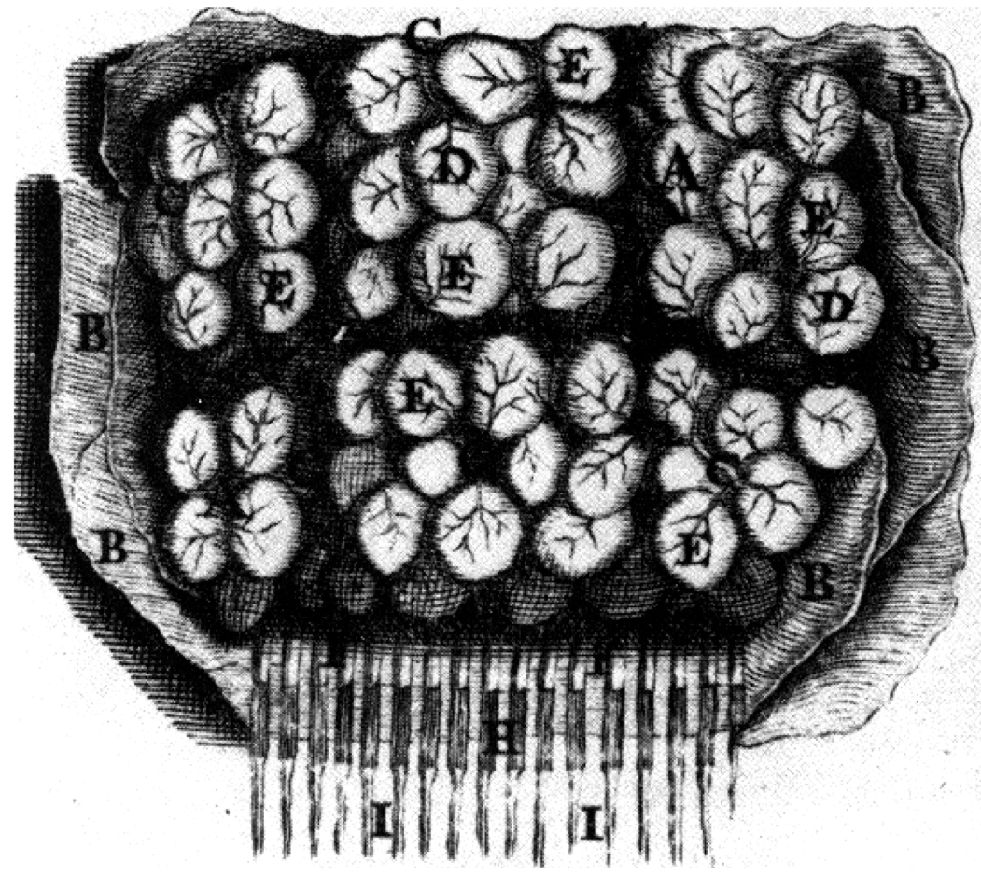
Le ghiandole cerebrali di Marcello Malpighi (1628-1694)

Slide 28
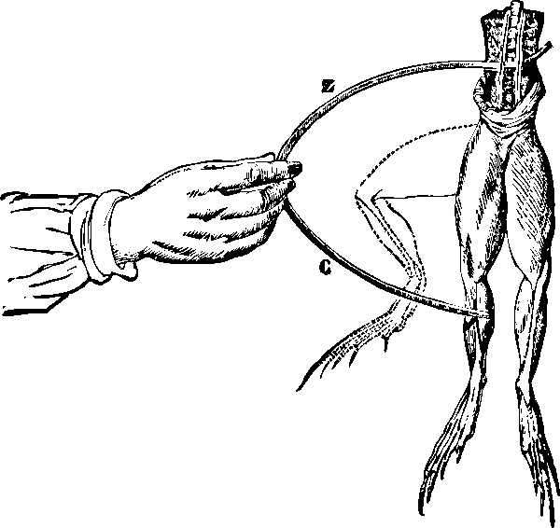
La dottrina pneumo-ventricolare rimase in auge fino alla scoperta della elettricità animale da parte di Galvani (1737-1798) ed alla successiva registrazione dei potenziali elettrici dei nervi.
Luigi Galvani dimostrò che la stimolazione elettrica del nervo sciatico di una rana causava il movimento involontario dei suoi muscoli. Questo esperimento iniziò a convincere gli scienziati ad abbandonare la credenza che i nervi comunicassero con il corpo attraverso il movimento di fluidi. La teoria fluido-meccanica fu quindi soppiantata da una teoria elettrica.

Slide 29
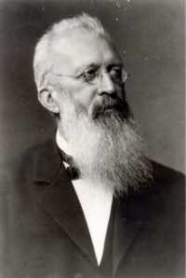
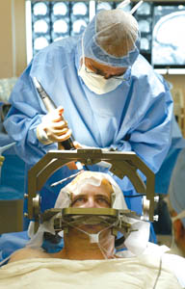
La scoperta della elettricità animale (Galvani) diede un grande impulso alla conoscenza del cervello.
Eduard Hitzig (1838-1907) era un medico tedesco che lavorava in un ospedale militare. Intorno al 1860 condusse alcuni esperimenti interessanti su alcuni suoi pazienti che avevano perso una parte del cranio in battaglia: stimolò la superficie esposta del cervello con dei fili collegati ad una batteria.
Scoprì così che leggere scosse elettriche applicate alla parte posteriore del cervello facevano muovere gli occhi.
Hitzig ed un altro medico, Gustav Frisch (1837-1927), stimolarono il cervello di cani vivi. Scoprirono non solo che potevano evocare movimenti diversi, ma anche che regioni diverse controllavano parti diverse del corpo.

Slide 30
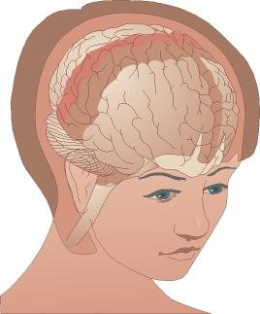
John Hughlins Jackson (1834-1911) uno scienziato inglese, teorizzò compiutamente le osservazioni di Hitzig e Frisch. Sua moglie era epilettica e lui aveva notato che le convulsioni si evolvevano sempre allo stesso modo: cominciavano in una mano e poi si estendevano al polso, alla spalla, alla faccia fino alla gamba dello stesso lato per poi esaurirsi. Jackson si convinse che gli attacchi erano dovuti a scariche elettriche nel cervello della moglie, che iniziavano in un punto e poi si irradiavano a tutti gli altri.
Il cervello era quindi suddiviso in parti diverse ed ognuna controllava una parte diversa del corpo. Poiché la progressione delle crisi epilettiche era sempre la stessa, in tutti i pazienti che ne soffrivano (epilessia Jacksoniana) anche il cervello doveva essere sempre organizzato allo stesso modo.

Slide 31
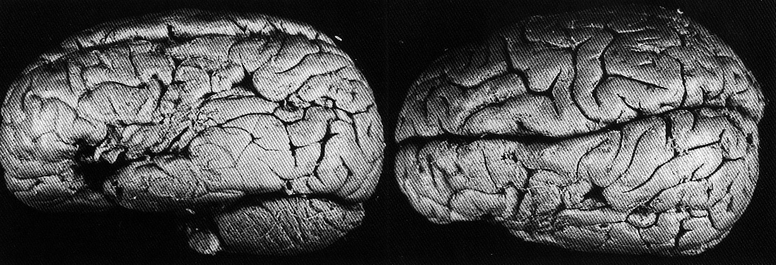
Nel frattempo,
medici e i neurologi erano diventati sempre più interessati all’analisi post-mortem dei loro pazienti, al fine di correlare le alterazioni osservate in vita con le lesioni cortico-cerebrali che le avevano determinate
Nel 1861 P. Broca mostrò alla Société d’Anthropologie (Parigi) il cervello di un paziente, il sig. Leborne, morto il giorno prima, sei giorni dopo averlo visitato. Il sig. Leborne soffriva di epilessia, emiplegia e, soprattutto, perdita del linguaggio.
La lesione corticale era così netta, che la corrispondente regione è stata chiamata “area di Broca”, successivamente classificata come area 44 da Brodmann.

Slide 32
Nel 1800 è ormai definitivamente assodato che le funzioni intellettive risiedono nel cervello e che parti diverse di esso svolgono funzioni diverse. Se ne conosce l’anatomia macroscopica e si è convinti che alla base del suo funzionamento risiedano variazioni di cariche elettriche. E’ il tempo della FRENOLOGIA, fondata da FRANZ JOSEPH GALL (1758 -1828)
DIAGRAMMA NEUROLOGICO
CHE MOSTRA
La localizzazione degli organi cerebrali secondo il pensiero del Dott. J.R. BUCHANAN
Nell’articolo che accompagna questa figura si riporta, fra l’altro, che, “…sebbene l’emisfero destro e quello sinistro siano molto simili da diversi punti di vista, l’emisfero sinistro è maschile e quello destro è femminile. La mente maschile e quella femminile si sostengono armonicamente come in una famiglia, dove la volontà dell’uno influenza quella dell’altra, generando una corrispondente volontà o desiderio”.
Buchanan’s Journal of Man, 1850.

Slide 33
benevolenza
imitazione
natura umana
condiscendenza
Paragone
casualità
finalismo
località
forma
Spiritualità venerazione speranza fermezza coscienziosità
autoconsiderazione
approvazione
continuità
amicizia o
attaccamento
sedentarietà
amore paterno
e materno
idealismo
sublimità
cautela
gaiezza
acquisi-
zione
segretezza
distruttività
alimenta-
zione
peso tempo tono calcolo
colore ordine costruttività
erotismo
combattività coniugalità
isolamento
Gall. ”Sur les Functions du Cerveau” (1822)

Slide 34
Nel 1931, negli USA, Lavery e White inventarono lo "psicografo". Si trattava di una macchina costituita da 1954 parti all'interno di una sorta di casco metallico collegato ad un contenitore che poteva stampare dei giudizi su 32 facoltà mentali. Le facoltà erano classificate con un punteggio da 1 a 5 (da "mancante" a "molto alto"). Il punteggio veniva ottenuto dal modo in cui 5 punte delle 32 sonde del casco entravano in contatto con le varie superfici del cranio. Per ogni facoltà la macchina stampava il giudizio corrispondente al punteggio e, alla fine, si otteneva una valutazione personalizzata, dovuta alla grande varietà di combinazioni di giudizi.
Da La Domenica del Corriere del 1931

Slide 36
Chi ha un bernoccolo è bravo...
...chi non lo ha, può solo cercare
di farselo venire

Slide 37
Primi del 1900
Camillo Golgi e Ramon y Cajal:
La “Teoria del Neurone" e le origini della concezione moderna del cervello

